Slide 1
Resucita Perú Ahora
en el Marco del 35 Aniversario de la Partnerschaft

Slide 2
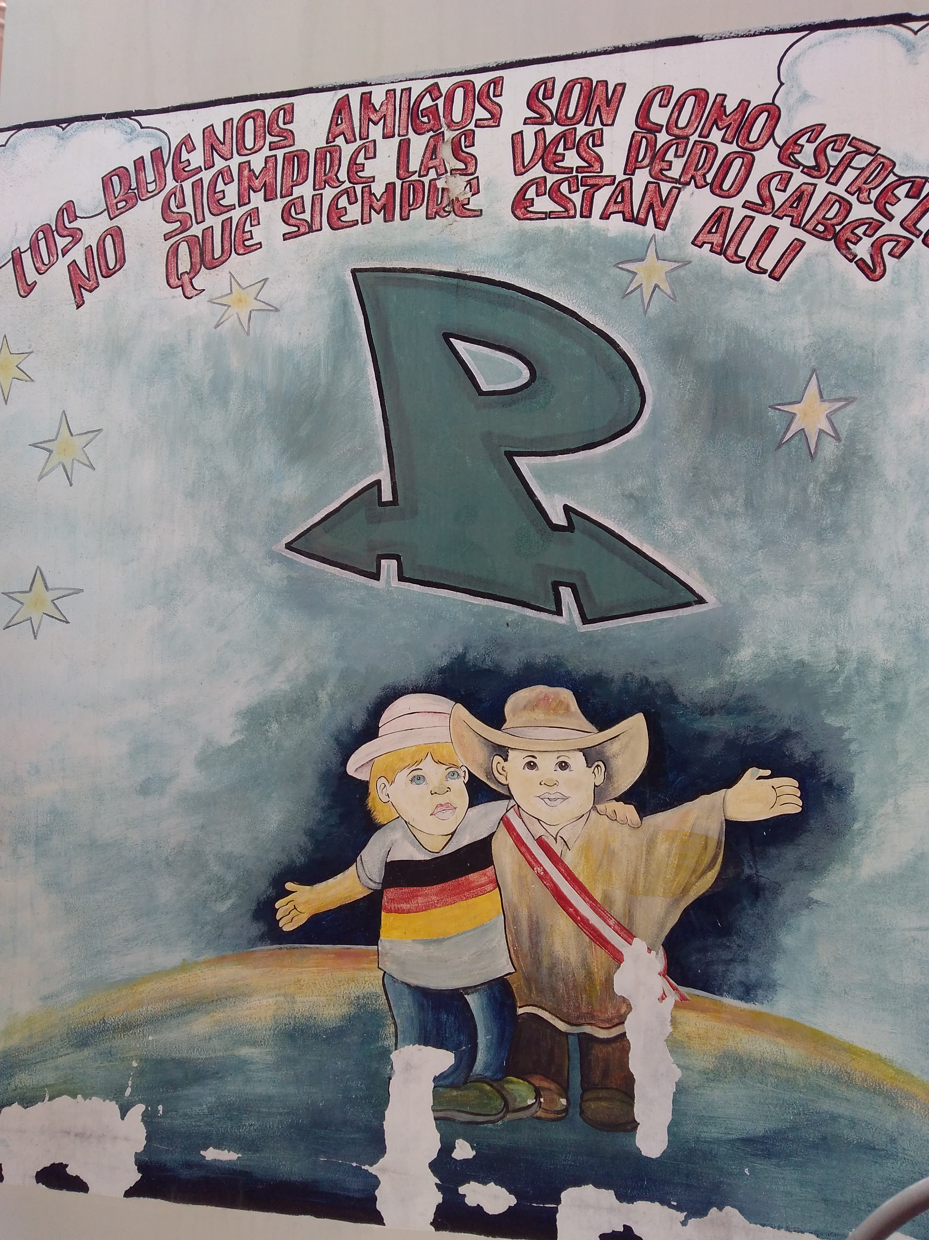
I. Antecedentes: El Compromiso de la Partnerschaft con el Perú
Lucha contra la pobreza: comedores, guarderías, colegios…
Compromiso por el cuidado de la creación (desde el 2010 con Pedro Barreto)
Lucha contra la pandemia del Covid 19

Slide 3

RPA
Desde la amplia alianza social que surge de las comunidades de fe, las ciencias, las organizaciones sociales locales y las experiencias de solidaridad en el Perú, la iniciativa pastoral Resucita Perú Ahora tiene por objetivo juntar voluntades para enfrentar el COVID-19 y otras pandemias sociales.
Se propone promover y fortalecer la salud integral de la población y hacer acción solidaria para superar las pandemias sociales que surgen de la desigualdad con una amplia participación ciudadana y en diálogo con las autoridades del Estado.

Slide 4
RPA integra “Denles Ustedes de Comer” y “Respira Perú” y se organiza
Comisión de Salud Integral (Universidad Católica y Cayetano Heredia)
Comisión de Política (Alan Wagner)
Comisión de Comunicación
Comisión de la Sociedad Civil y Organizaciones Populares
Comisión de Espiritualidad y Comunidades de Fe
Acciones:
Articulación con la PCM y Ministerios
Mensajes de Prevención
Webinars (Salud y Salud Mental)
Plantas de oxigeno
Propuesta: Gobernanza Colaborativa en los territorios

Slide 5
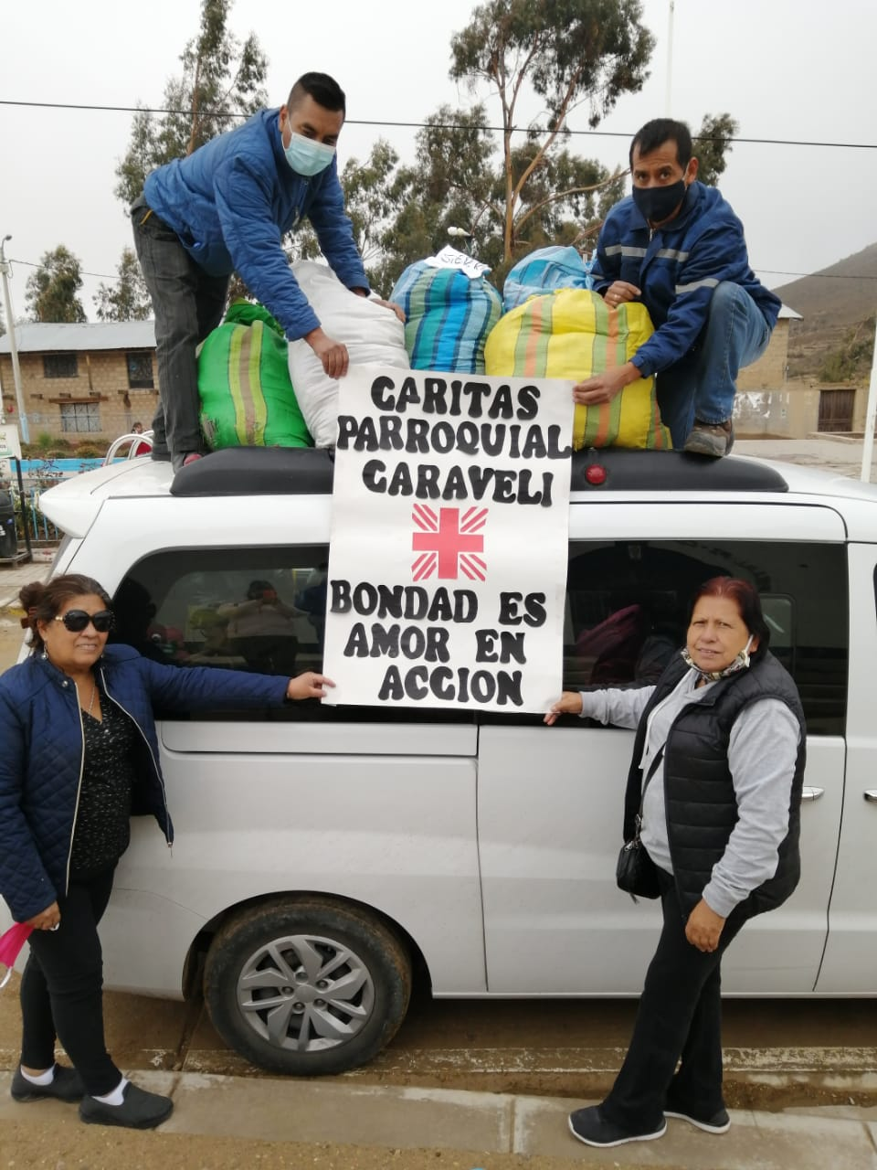
La Partnerschaft lleva RPA al territorio de sus Parroquias
Mensajes de Prevención e información locales y confiables: Radio, redes sociales
Seguridad alimentaria
Lucha por el oxigeno
Salud Mental de la población: con educación
Articulación con las autoridades y la sociedad organizada
Voluntarios locales

Slide 6

Una Partnerschaft entre autoridades y la sociedad Civil: formar alianzas
Parroquia (grupos y comunidades)
Municipio
Posta Medica
Comunidades Campesinas o comités de barrios
Comités anticovid
Ollas comunes, Vaso de leche…

Slide 7
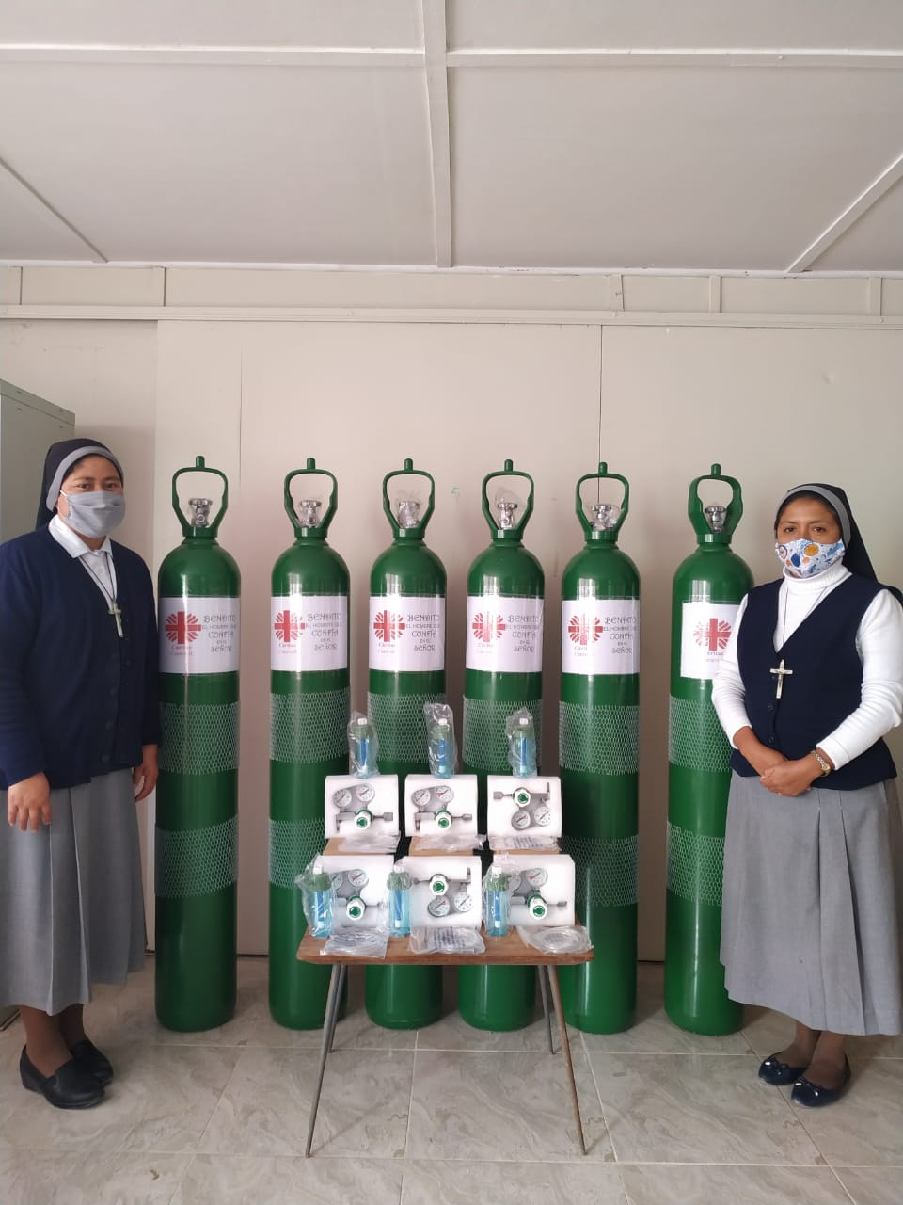
Ideas para la Acción: elaboren su Proyecto parroquial en una de las 7 Áreas
Atención a los enfermos (en casa y en centros de aislamiento u oxigenación)
Vacunación (brigadas)
Alimentación I: pobres y cuarentena
Alimentación II: Mercados de productores, biohuertos
Vigilancia (no a la corrupción)
Comunicación: Prevención y noticias confiables
Articular RPA a nivel diocesano

